Slide 1
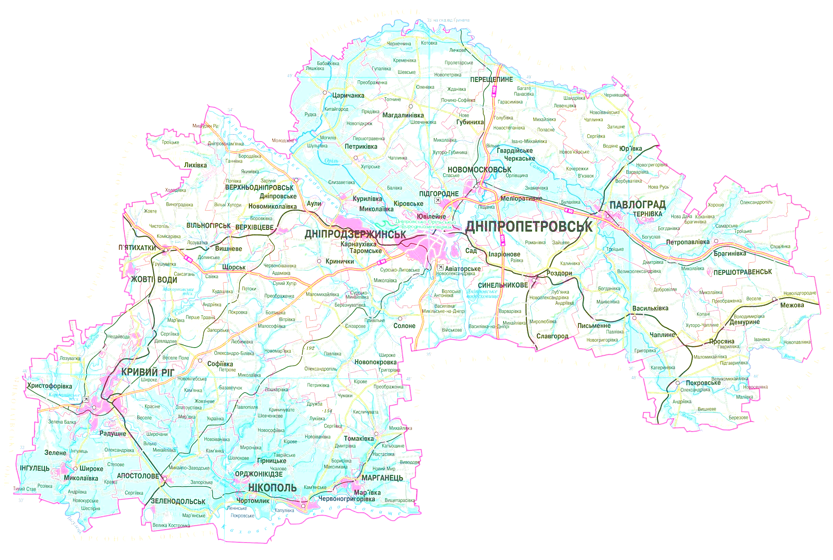
 |  |  |  |  |  | 6
 |  |  |  |  |  |  |  |  |  |  |  | 12
 |  |  |  |  |  |  |  | 8
 |  |  |  |  | 5 |  |  |  |  | 10
 |  | 2 | 3 | 4 |  |  |  |  |  |  | 11
 | 1 |  |  |  |  |  | 7 |  | 9
13

Slide 2
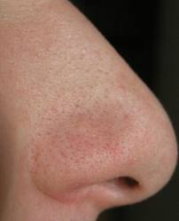
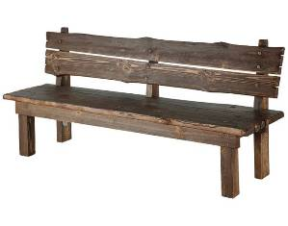
,
13
О=І
И

Slide 3
 |  |  |  |  |  | 6
 |  |  |  |  |  |  |  |  |  |  |  | 12
 |  |  |  |  |  |  |  | 8
 |  |  |  |  | 5 |  |  |  |  | 10
 |  | 2 | 3 | 4 |  |  |  |  |  |  | 11
 | 1 |  |  |  |  |  | 7 |  | 9
13 | К | А | Т | Е | Р | И | Н | О | С | Л | А | В

Slide 4
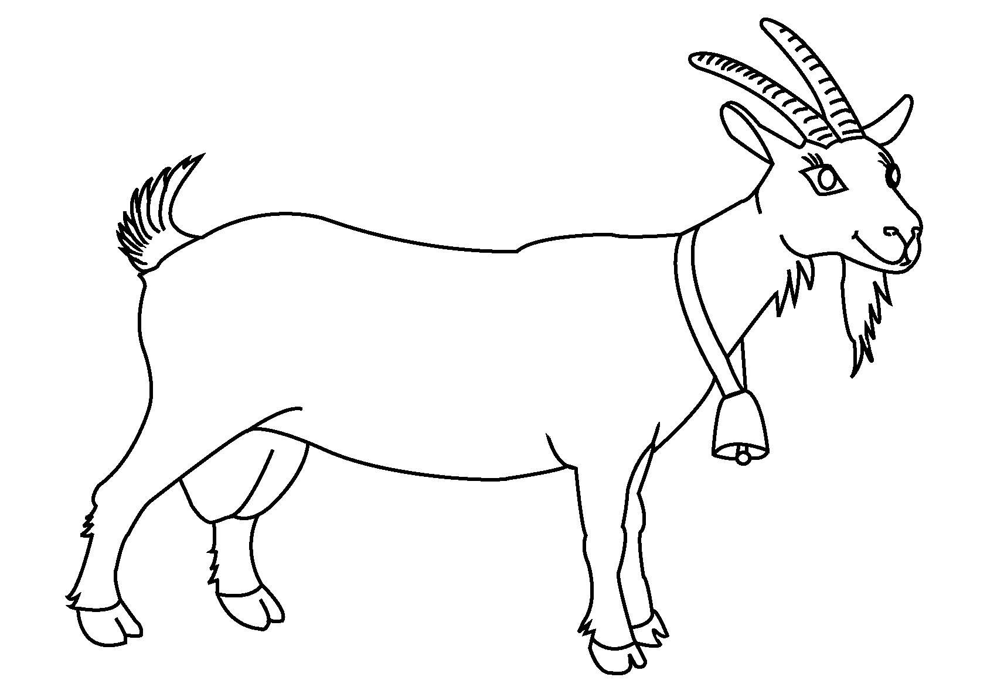
1
К

Slide 5
 |  |  |  |  |  | 6
 |  |  |  |  |  |  |  |  |  |  |  | 12
 |  |  |  |  |  |  |  | 8
 |  |  |  |  | 5 |  |  |  |  | 10
 |  | 2 | 3 | 4 |  |  |  |  |  |  | 11
 | 1 |  |  |  |  |  | 7 |  | 9
13 | К | А | Т | Е | Р | И | Н | О | С | Л | А | В
 | О
 | З
 | А
 | К

Slide 6
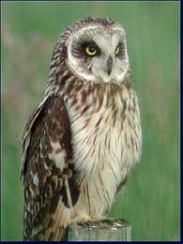
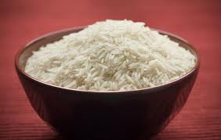
,
,
,
2

Slide 7
 |  |  |  |  |  | 6
 |  |  |  |  |  |  |  |  |  |  |  | 12
 |  |  |  |  |  |  |  | 8
 |  |  |  |  | 5 |  |  |  |  | 10
 |  | 2 | 3 | 4 |  |  |  |  |  |  | 11
 | 1 | Ш |  |  |  |  | 7 |  | 9
13 | К | А | Т | Е | Р | И | Н | О | С | Л | А | В
 | О | Р
 | З | О
 | А | В
 | К | А
 |  | Р
 |  | И

Slide 8
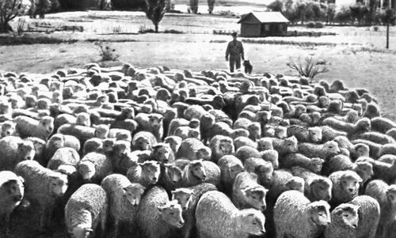
3
р=м
Н
р

Slide 9
 |  |  |  |  |  | 6
 |  |  |  |  |  |  |  |  |  |  |  | 12
 |  |  |  |  |  |  |  | 8
 |  |  |  |  | 5 |  |  |  |  | 10
 |  | 2 | 3 | 4 |  |  |  |  |  |  | 11
 | 1 | Ш | О |  |  |  | 7 |  | 9
13 | К | А | Т | Е | Р | И | Н | О | С | Л | А | В
 | О | Р | А
 | З | О | М
 | А | В | А
 | К | А | Н
 |  | Р
 |  | И

Slide 10
,
4
,,

Slide 11
 |  |  |  |  |  | 6
 |  |  |  |  |  |  |  |  |  |  |  | 12
 |  |  |  |  |  |  |  | 8
 |  |  |  |  | 5 |  |  |  |  | 10
 |  | 2 | 3 | 4 |  |  |  |  |  |  | 11
 | 1 | Ш | О | Ц |  |  | 7 |  | 9
13 | К | А | Т | Е | Р | И | Н | О | С | Л | А | В
 | О | Р | А | Р
 | З | О | М | К
 | А | В | А | В
 | К | А | Н | А
 |  | Р
 |  | И

Slide 12
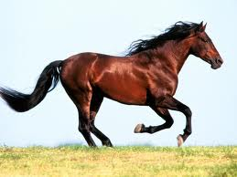
,,
,
5

Slide 13
 |  |  |  |  |  | 6
 |  |  |  |  |  |  |  |  |  |  |  | 12
 |  |  |  |  |  |  |  | 8
 |  |  |  |  | 5 |  |  |  |  | 10
 |  | 2 | 3 | 4 | К |  |  |  |  |  | 11
 | 1 | Ш | О | Ц | У |  | 7 |  | 9
13 | К | А | Т | Е | Р | И | Н | О | С | Л | А | В
 | О | Р | А | Р | І
 | З | О | М | К | Н
 | А | В | А | В | Ь
 | К | А | Н | А
 |  | Р
 |  | И

Slide 14
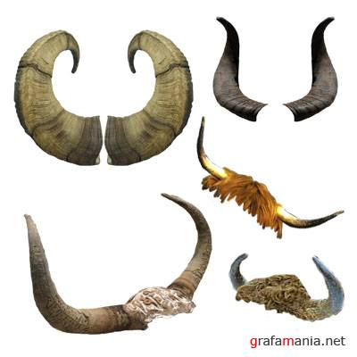
А=О
,
6

Slide 15
 |  |  |  |  |  | 6
 |  |  |  |  |  | П |  |  |  |  |  | 12
 |  |  |  |  |  | О |  | 8
 |  |  |  |  | 5 | Р |  |  |  | 10
 |  | 2 | 3 | 4 | К | О |  |  |  |  | 11
 | 1 | Ш | О | Ц | У | Г | 7 |  | 9
13 | К | А | Т | Е | Р | И | Н | О | С | Л | А | В
 | О | Р | А | Р | І
 | З | О | М | К | Н
 | А | В | А | В | Ь
 | К | А | Н | А
 |  | Р
 |  | И

Slide 16
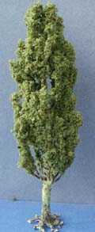
,
,
,
7
Ь

Slide 17
 |  |  |  |  |  | 6
 |  |  |  |  |  | П |  |  |  |  |  | 12
 |  |  |  |  |  | О |  | 8
 |  |  |  |  | 5 | Р |  |  |  | 10
 |  | 2 | 3 | 4 | К | О |  |  |  |  | 11
 | 1 | Ш | О | Ц | У | Г | 7 |  | 9
13 | К | А | Т | Е | Р | И | Н | О | С | Л | А | В
 | О | Р | А | Р | І |  | І
 | З | О | М | К | Н |  | К
 | А | В | А | В | Ь |  | О
 | К | А | Н | А |  |  | П
 |  | Р |  |  |  |  | О
 |  | И |  |  |  |  | Л
 |  |  |  |  |  |  | Ь

Slide 18
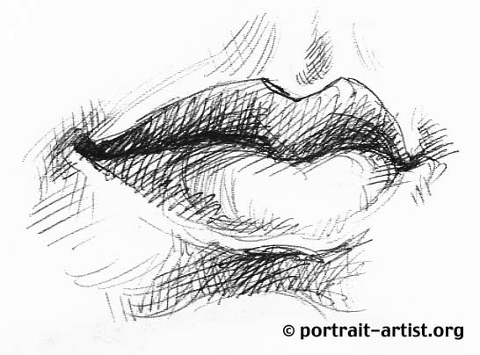
,
8

Slide 19
 |  |  |  |  |  | 6
 |  |  |  |  |  | П |  |  |  |  |  | 12
 |  |  |  |  |  | О |  | 8
 |  |  |  |  | 5 | Р |  | Я |  | 10
 |  | 2 | 3 | 4 | К | О |  | Д |  |  | 11
 | 1 | Ш | О | Ц | У | Г | 7 | Р | 9
13 | К | А | Т | Е | Р | И | Н | О | С | Л | А | В
 | О | Р | А | Р | І |  | І
 | З | О | М | К | Н |  | К
 | А | В | А | В | Ь |  | О
 | К | А | Н | А |  |  | П
 |  | Р |  |  |  |  | О
 |  | И |  |  |  |  | Л
 |  |  |  |  |  |  | Ь

Slide 20
9
К=Ч

Slide 21
 |  |  |  |  |  | 6
 |  |  |  |  |  | П |  |  |  |  |  | 12
 |  |  |  |  |  | О |  | 8
 |  |  |  |  | 5 | Р |  | Я |  | 10
 |  | 2 | 3 | 4 | К | О |  | Д |  |  | 11
 | 1 | Ш | О | Ц | У | Г | 7 | Р | 9
13 | К | А | Т | Е | Р | И | Н | О | С | Л | А | В
 | О | Р | А | Р | І |  | І |  | І
 | З | О | М | К | Н |  | К |  | Ч
 | А | В | А | В | Ь |  | О
 | К | А | Н | А |  |  | П
 |  | Р |  |  |  |  | О
 |  | И |  |  |  |  | Л
 |  |  |  |  |  |  | Ь

Slide 22
Я=Ю
10

Slide 23
 |  |  |  |  |  | 6
 |  |  |  |  |  | П |  |  |  |  |  | 12
 |  |  |  |  |  | О |  | 8
 |  |  |  |  | 5 | Р |  | Я |  | 10
 |  | 2 | 3 | 4 | К | О |  | Д |  | Л | 11
 | 1 | Ш | О | Ц | У | Г | 7 | Р | 9 | Ю
13 | К | А | Т | Е | Р | И | Н | О | С | Л | А | В
 | О | Р | А | Р | І |  | І |  | І | Ь
 | З | О | М | К | Н |  | К |  | Ч | К
 | А | В | А | В | Ь |  | О |  |  | А
 | К | А | Н | А |  |  | П
 |  | Р |  |  |  |  | О
 |  | И |  |  |  |  | Л
 |  |  |  |  |  |  | Ь

Slide 24
,,,
11

Slide 25
 |  |  |  |  |  | 6
 |  |  |  |  |  | П |  |  |  |  |  | 12
 |  |  |  |  |  | О |  | 8
 |  |  |  |  | 5 | Р |  | Я |  | 10
 |  | 2 | 3 | 4 | К | О |  | Д |  | Л | 11
 | 1 | Ш | О | Ц | У | Г | 7 | Р | 9 | Ю | Ч
13 | К | А | Т | Е | Р | И | Н | О | С | Л | А | В
 | О | Р | А | Р | І |  | І |  | І | Ь | Й
 | З | О | М | К | Н |  | К |  | Ч | К | К
 | А | В | А | В | Ь |  | О |  |  | А | А
 | К | А | Н | А |  |  | П
 |  | Р |  |  |  |  | О
 |  | И |  |  |  |  | Л
 |  |  |  |  |  |  | Ь

Slide 26
12
К

Slide 27
 |  |  |  |  |  | 6
 |  |  |  |  |  | П |  |  |  |  |  | 12
 |  |  |  |  |  | О |  | 8 |  |  |  | Б
 |  |  |  |  | 5 | Р |  | Я |  | 10 |  | У
 |  | 2 | 3 | 4 | К | О |  | Д |  | Л | 11 | Л
 | 1 | Ш | О | Ц | У | Г | 7 | Р | 9 | Ю | Ч | А
13 | К | А | Т | Е | Р | И | Н | О | С | Л | А | В
 | О | Р | А | Р | І |  | І |  | І | Ь | Й | А
 | З | О | М | К | Н |  | К |  | Ч | К | К
 | А | В | А | В | Ь |  | О |  |  | А | А
 | К | А | Н | А |  |  | П
 |  | Р |  |  |  |  | О
 |  | И |  |  |  |  | Л
 |  |  |  |  |  |  | Ь

